Slide 1
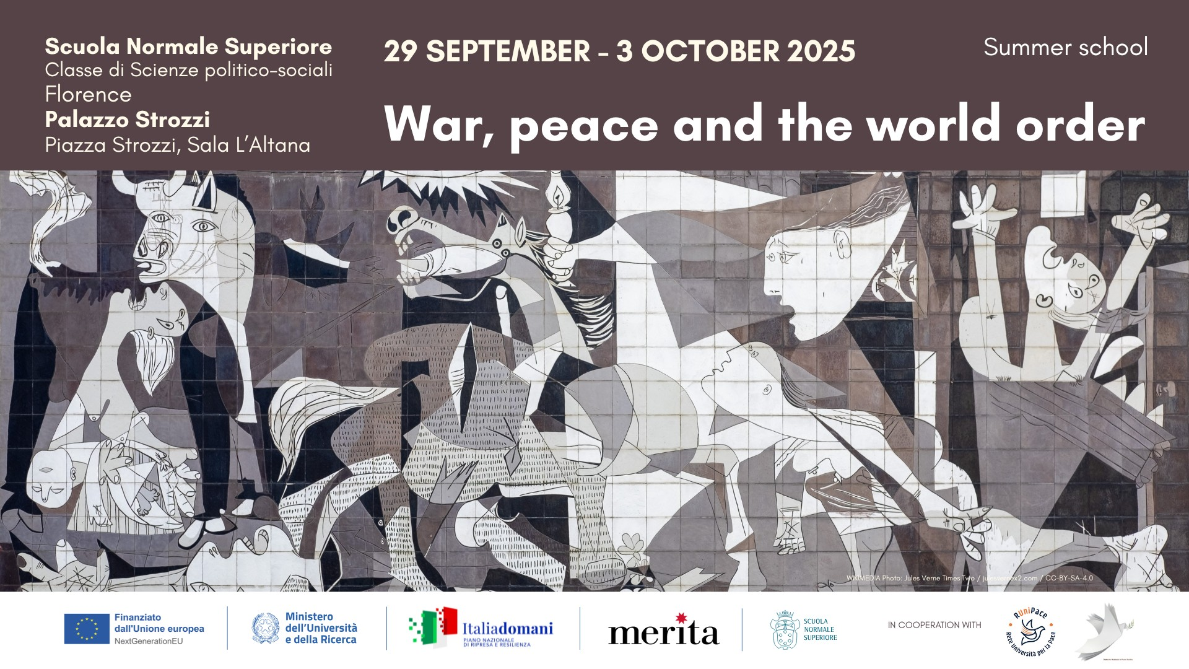
Florence, 29 September - 3 October 2025
Faculty of Political and Social Sciences
Summer school
War, peace and the world order
schoolwarpeace@sns.it

Slide 2
29 September 2025
Summer school War, peace and the world order
10-11 h.
Welcome and presentation of the School and of the participants
Mario Pianta, Scuola Normale Superiore
Alessandro Saggioro, Sapienza University of Rome, Coordinator of the National PhD in Peace Studies
Daniela Musina, Tutor, Scuola Normale Superiore
Programme
Tutorship session
Side activities

Slide 3
29 September 2025
Summer school War, peace and the world order
ALEXANDROVA Violetta MA, Università La Statale di Milano
AMATO Giacomo PhD in Peace Studies, Università La Sapienza di Roma
BARTOLUCCI Valentina Senior Fellow CISP, Università di Pisa
BEGAL Cecilia PhD student at SNS
BENUSSI Matteo Researcher, Università Ca Foscari di Venezia
CASLINI Martina PhD in Peace Studies, Università La Sapienza di Roma
CECERE Stefano Video Games Developer, Activist Video Games Without Borders
COLLAZZO Michele PhD student, Università di Bologna
COLOMBO Roberto PhD student, University of Glasgow
DAS Rajib Kumar MA, European University Institute (EUI)
DE GROOT Francis MA, University of Amsterdam
DEGORTES Erika PhD in Peace Studies, Università La Sapienza di Roma
DI PERSIO Federico Daniel PhD student, Università di Bologna
FARSETTI Bianca MA, Università di Pisa, Project Coordinator Un Ponte Per ETS
FASCIANI Cecilia Freelance Journalist and Documentary Filmmaker
FERMANTE Edoardo PhD student, Università di Firenze
FORTI Giorgio MA, Graduate Institute Geneva, OHCHR Intern
FRASSON Pietro MA, Università di Firenze e Scuola Normale Superiore
GARABELLO Chiara MA, Università di Firenze e Scuola Normale Superiore
GERVASINI Giacomo PhD student, Scuola Normale Superiore
GRECO Erika PhD student in Peace Studies, Università La Sapienza di Roma
HEIMLER Caterina MA in Political Science, Università La Sapienza di Roma
KONUKLU Deniz MA, University of Amsterdam
KUMANINA Ksenia Research Fellow, South African Institute of International Affairs
LOCCI Fabio PhD student at SNS, MA, Università di Torino

Slide 4
29 September 2025
Summer school War, peace and the world order
MARINI Tancredi PhD student in Peace Studies, Università La Sapienza di Roma
MARLE Annemjin MA, European University Institute (EUI)
MOMBELLI Sara PhD student in Peace Studies, Università Cattolica del Sacro Cuore
MUCCIGROSSO Piera Political Advisor and Project Manager, Party of the European Left
PARSI Lavinia PhD student, Università Statale di Milano and Humboldt Universität PASCUAL PECIÑA Sara MA, Universidad Carlos III de Madrid, soon PhD student at SNS
PELLEGRINO Elena MA, Università di Bologna
REITSMA Sanne Independent Consultant; Advisor, DC Taleninstituut
SALVO Laura PhD student, Scuola Normale Superiore
SAUBAN Clémentine Researcher, Centre Delàs d’Estudis per la Pau Barcelona
SCACCHI Leonardo PhD student, Università per Stranieri di Perugia
SCHRAUDOLPH Sandro PhD student, Università di Trento
SCIALOJA Sofia PhD student, Scuola Normale Superiore
SHABAN Aya Founder of Namliyeh, Arab Group for the Protection of Nature (APN)
SIMÕES Madalena PhD student in Law, European University Institute (EUI)
SPANU Giacomo Researcher, Università di Palermo
SPINATO Gianluca Head of Delegation, Italian Red Cross - Chad, Niger, Cameroon
STIFANO Paolo PhD student in Peace Studies, Università La Sapienza di Roma
SUSARENCO Daniela PhD in Peace Studies, Università La Sapienza di Roma
TABORRI Andrea PhD student, Università per Stranieri di Perugia
TORRACO Rosa Maria MA, European University Institute (EUI)
TOZZI Anita PhD in Peace Studies, Università La Sapienza di Roma
TRINGALI Giulia PhD in Peace Studies, Università La Sapienza di Roma
TROPEANO Anna Micol PhD in Peace Studies, Università di Torino e La Sapienza di Roma
ZHANG Yiming PhD student in Peace Studies, Università La Sapienza di Roma

